Slide 1
Clase de conversación
Tamara Olivos

Slide 2
Noticias
¿Qué es erasmus?
¿Cuáles son las consecuencias?

Slide 3
Change.org
¿Qué es? ¿Para qué sirve?
¿Has creado o firmado una petición de change.org?
¿Es efectivo?

Slide 4
La carta de una estudiante
Fíjate en los verbos en negrita. ¿Qué tiempo verbal es?
Este tiempo verbal expresa deseos y peticiones.
Durante la pandemia ocurrió algo similar en E.E.U.U. ¿Qué fue?

Slide 5
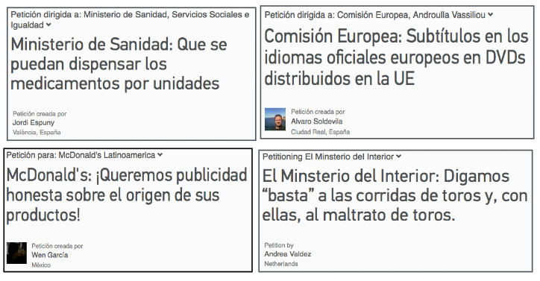
Escribe tu propia petición
Piensa en un problema actual que te gustaría solucionar.
¿A quién va dirigida?
Recuerda usar verbos como querer, necesitar, pedir o sugerir.
Algunos ejemplos:
Nos parece + indignante, divertido, justo/injusto, cruel + QUE + subjuntivo.
Pensamos que es (indicativo) + adjetivo + QUE + subjuntivo

